Slide 1


Slide 2
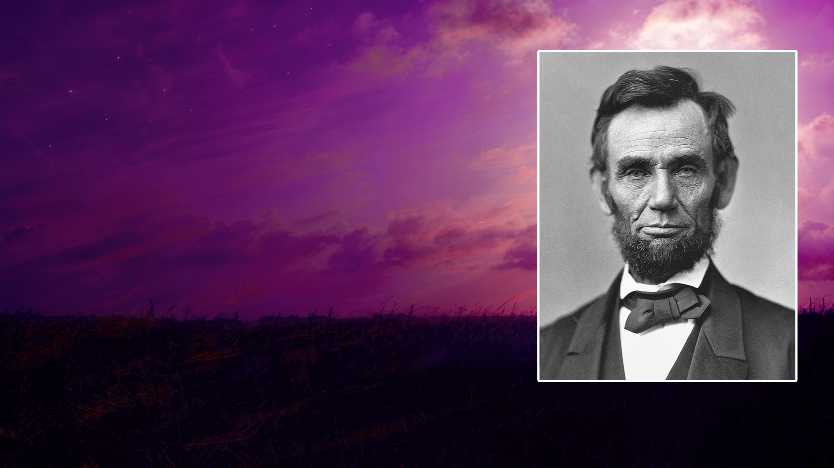
मुक्ति की घोषणा

Slide 3

देरी से मिली स्वतंत्रता

Slide 4
छुटकारे की समानता

Slide 5
कैदियों की रिहाई

Slide 6
छुटकारे की समानता

Slide 7
ज्ञान की कमी

Slide 8
होशे 4:6
मेरे ज्ञान के न होने से मेरी प्रजा नष्‍ट हो गई…

Slide 9
यशायाह 5:13
इसलिये अज्ञानता के कारण मेरी प्रजा बँधुआई में जाती है…

Slide 10
हम छुटकारा पाए हैं

Slide 11
कुलुस्सियों 1:13,14
13 उसी ने हमें अन्धकार के वश से छुड़ाकर अपने प्रिय पुत्र के राज्य में प्रवेश कराया,
14 जिस में हमें छुटकारा अर्थात् पापों की क्षमा प्राप्‍त होती है।

Slide 12
अपने छुड़ानेवाले पर और उसके द्वारा दिए गए छुटकारे पर विश्वास करें

Slide 13
लूका 4:18,19
18 “प्रभु का आत्मा मुझ पर है, इसलिये कि उसने कंगालों को सुसमाचार सुनाने के लिये मेरा अभिषेक किया है, और मुझे इसलिये भेजा है कि बन्दियों को छुटकारे का और अंधों को दृष्‍टि पाने का सुसमाचार प्रचार करूँ और कुचले हुओं को छुड़ाऊँ,
19 और प्रभु के प्रसन्न रहने के वर्ष का प्रचार करूँ।”

Slide 14
इब्रानियों 9:12
और बकरों और बछड़ों के लहू के द्वारा नहीं पर अपने ही लहू के द्वारा, एक ही बार पवित्रस्थान में प्रवेश किया और अनन्त छुटकारा प्राप्‍त किया।

Slide 15
छुटकारे की सच्चाइयों को अपनाना

Slide 16
1 कुरिन्थियों 6:20
क्योंकि दाम देकर मोल लिये गए हो, इसलिये अपनी देह के द्वारा परमेश्‍वर की महिमा करो।

Slide 17
यहोवा के छुड़ाए हुए लोग ऐसा कहें!

Slide 18
भजन संहिता 107:2
यहोवा के छुड़ाए हुए ऐसा ही कहें, जिन्हें उसने शत्रु के हाथ से दाम देकर छुड़ा लिया है,

Slide 19
प्रकाशितवाक्य 12:11
वे मेम्ने के लहू के कारण और अपनी गवाही के वचन के कारण उस पर जयवन्त हुए, और उन्होंने अपने प्राणों को प्रिय न जाना, यहाँ तक कि मृत्यु भी सह ली।

Slide 20
अपने छुटकारे के अधिकारों में दृढ़ खड़े रहें

